Slide 1

Možnosti podpory sociálního podnikání při veřejných nákupech
Adam Gromnica
Veletrh sociálního podnikání v Olomouckém kraji, Olomouc
16. května 2022

Slide 2


Slide 3
Odpovědné veřejné zadávání
§ 6 odst. 4 ZZVZ – zásady zadávání veřejných zakázek
„Zadavatel je při postupu podle tohoto zákona, a to při vytváření zadávacích podmínek, hodnocení nabídek a výběru dodavatele, povinen za předpokladu, že to bude vzhledem k povaze a smyslu zakázky možné, dodržovat zásady sociálně odpovědného zadávání, environmentálně odpovědného zadávání a inovací ve smyslu tohoto zákona. Svůj postup je zadavatel povinen řádně odůvodnit.“

Slide 4
Definice OSN
„proces, při kterém zadavatel nakupuje produkty, služby a stavební práce, které potřebuje, přičemž získává maximální hodnotu za peníze, vytváří prospěch pro společnost a ekonomiku, při minimalizaci negativních dopadů na životní prostředí“
ISO 20400 – Udržitelné nakupování
OVZ
Společnost Lidé
Společnost Podniky
Životní prostředí
Inovace

Slide 5
Příležitosti OVZ
Podpora zaměstnávání znevýhodněných na trhu práce
Podpora praxí, vzdělávání či exkurzí
Důstojné pracovní podmínky
Etické nakupování
Lidská práva
Přístup sociálních podniků
Zohlednění malých a středních podniků
Férové dodavatelské vztahy
Etické kodexy
OVZ
Společnost Lidé
Společnost Podniky
Životní prostředí
Inovace
Environmentálně odpovědné veřejné zadávání
Cirkulární zadávání
Pozitivní dopad na komunitu
Participace
Genderové aspekty
a další

Slide 6
OVZ v zákoně o zadávání veřejných zakázek
  Zásady zadávání veřejných zakázek (§ 6 odst. 4)
  Vyhrazené zakázky (§ 37 odst. 6, § 38)
  Zvláštní podmínky plnění a obchodní podmínky (§ 37 odst. 1)
  Technické podmínky a štítky (§§ 89 a 94) – např. ekoznačky, Fairtrade apod.
    Hodnocení (§ 116 a další)
    …

Slide 7
Kontrolní list pro vyhodnocení aspektů OVZ
Kontrolní list OVZ s komentářem
Kontrolní list OVZ – pro vyhodnocení vhodných aspektů OVZ zadavatelem (na homepage dole: Jak na odpovědné veřejné zadávání po novele)
Otázka z kontrolního listu:
Mohou plnění veřejné zakázky / její části, poskytnout sociální podniky, případně jako poddodavatelé?

Slide 8
Společnost
Lidé
Společnost
Podniky
Podpora účasti sociálních podniků ve veřejných zakázkách
OVZ
Životní prostředí
Inovace
Integrační sociální podniky – pečují o pracovní příležitosti pro osoby
se zdravotním postižením - tělesným, mentálním, duševním, sluchovým…
se sociálním nebo kulturním znevýhodněním - nezaměstnaní, etnické menšiny, mládež a mladí dospělí v obtížné životní situaci, lidé pečující o rodinné příslušníky…
SP obecně založeny na konceptu trojího prospěchu: ekonomického, sociálního a environmentálního
Vázány na daný region, ve kterém působí – podpora místní ekonomiky
Pozitivní dopad na sociální začleňování a místní zaměstnanost

Slide 9
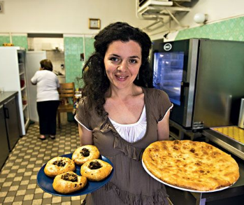
Podpora účasti sociálních podniků ve veřejných zakázkách
Typické předměty plnění
občerstvení či stravování, výroba potravin, catering
propagační předměty
úklidové služby
údržba zeleně (vč. lesnictví) a technické služby
služby prádelen
grafické a tiskové služby
méně časté pak jsou projektové a architektonické činnosti, výroba nábytku a vybavení interiérů, nákupy oděvů a obuvi
Více informací na webu
http://sovz.cz/temata/podpora-socialnich-podniku-v-zadavani-verejnych-zakazek/

Slide 10
Definice sociálního podniku – nutné definovat v zadávací dokumentaci
Definice používaná ve výzvách ESF pro integrační sociální podnik - tvořena sadou rozpoznávacích znaků, dostupná jako příloha č. 2 zde
Způsob prokázání využívaný dosud ve veřejných zakázkách MPSV:
Čestné prohlášení potvrzující, že je integračním sociálním podnikem ve smyslu užívaném MPSV ve Výzvách ESF a splňuje všechny rozpoznávací znaky.
Přílohou čestného prohlášení SP předkládá tyto dokumenty:
zakládací dokumenty prokazující, že má společensky prospěšný cíl zaměstnávání a sociálního začleňování osob znevýhodněných na trhu práce
uvedení počtu všech osob, které zaměstnává, včetně % a seznamu osob z cílových skupin, náplní jejich práce a informace o pracovněprávním vztahu
výkaz zisku a ztrát (výsledovka podniku)/peněžní deník za posledních 12 měsíců prokazující, že tržby z prodeje výrobků/služeb tvoří min. 30% z celkových výnosů podniku
… úvahy o využití identifikátoru: https://ceske-socialni-podnikani.cz/identifikator

Slide 11
Možnosti podpory sociálních podniků - konkrétně
Přímé zadání či uzavřená výzva - veřejné zakázky malého rozsahu
Kritéria hodnocení – zvýhodnění zapojení sociálního podniku do plnění, např. 20 – 30 % (ať již v pozici dodavatele či poddodavatele)
    výhoda pro zadavatele - nevylučuje dodavatele, kteří sociální podnikání neprokážou
    výhoda pro sociální podnik – možnost účastnit se plnění veřejných zakázek, na které by sám neměl kapacitu
Využití kombinace vyhrazení veřejné zakázky (§ 38 ZZVZ) a zvláštní podmínky plnění – zajistí přímou účast znevýhodněných osob na plnění (např. 30% realizačního týmu); lze doplnit hodnocením většího podílu + předložením metodiky práce se znevýhodněnými na trhu práce
Rozdělení zakázky na části ve smyslu § 101 ZZVZ, využití dynamických nákupních systémů, § 138 a násl. ZZVZ

Slide 12
Důležitou nepřímou roli sehrává:
Znalost místní ekonomiky, včetně místního sociálního podnikání
Komunikace s lokálními sociálními podniky před zahájením zadávacího řízení
Dlouhodobě budované vztahy, navázání spolupráce, vzájemná důvěra
Informační brožury, web zadavatele s informacemi pro sociální podniky, technická školení pro dodavatele/sociální podniky (např., jak se zapojit do DNS)
Minimalizace administrativní náročnosti účasti v zadávacím řízení
  kvalifikace, finanční garance
  jasné požadavky formou formulářů, požadovaná struktura nabídek
  vysvětlení hodnotících kritérií, dostatek času na podání nabídky i plnění

Slide 13



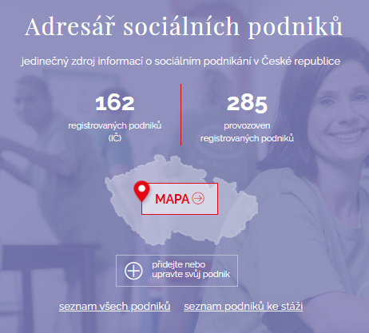
Další zdroje informací
Katalog sociálních podniků
Ceske-socialni-podnikani.cz
Regionální pobočky sdružení sociálních podniků

Slide 14
Stravování a nákup potravin… možnost dodávek sociálními podniky
Strategie EK: „Od farmy po vidličku“ pro spravedlivé, zdravé a ekologické potravinové systémy - připouští zkrácení produkčních řetězců, více potravin vyráběných v Evropě, ekologické zemědělství na 25 % zemědělské půdy
rozdělení zakázek na části, podpora MSP a sociálních podniků
sezónní produkty (GPP kritéria pro stravování, stravovací provozy a prodejní automaty ); Zadavatel musí určit, které ovoce a zelenina je ve kterém období roku sezónní. Existují kalendáře ovoce a zeleniny:
  čerstvé produkty: listová zelenina a některé ovoce dodané do 3 dnů od sklizně
  od 1. 1.2022 účinný nový § 37a ZZVZ – umožní nákupy lokálních potravin z krátkého dodavatelského řetězce
  Soubor požadavků – udržitelné občerstvení, akce

Slide 15


Příklady dobré praxe
Veřejné zakázky na zajištění akce / konference MPSV
Zvláštní podmínky plnění
etické nakupování: káva a čaj Fair Trade
biopotraviny: ovoce a zelenina pochází z ekologického zemědělství
další: minimalizace jednorázových plastů (nápoje, nádobí), minimalizace obalů, čerstvost potravin
Hodnocení - zapojení sociálního podniku 30%
Komunikace OVZ
s

Slide 16
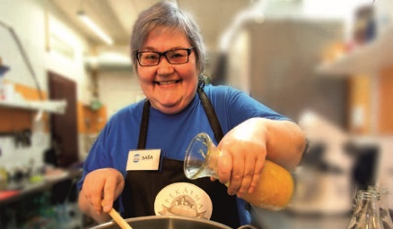
Příklady dobré praxe
Výběr provozovatele kantýny na MPSV
Hodnocení nabídek – 20 % plnění sociálním podnikem
nesplnění ≠ vyřazení
Další benefity: snaha o snížení množství obalů, nabídka fairtradových výrobků, odebírá výrobky od jiného sociálního podniku a tím násobí pozitivní dopad na sociální podniky
Případová studie

Slide 17

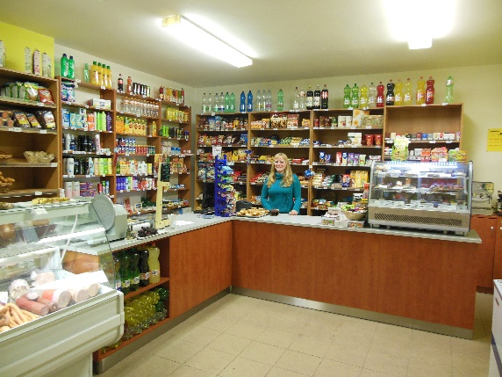
Příklady dobré praxe
  Krámek Čistá duše v areálu Psychiatrické nemocnice Havlíčkův Brod
  sociální podnik
  prodejna potravin, drogistického zboží, noviny, časopisy
  pro pacienty, personál a návštěvníky nemocnice
  odebírá chlebíčky a zákusky od gastroprovozů, které jsou také sociálními podniky

Slide 18
Příklady dobré praxe
Název: Těžební a pěstební práce v lesních porostech
Zadavatel: Technické služby Havlíčkův Brod
Širší společenské zájmy: Podpora malých a středních podniků, podpora sociálního podnikání rozdělením veřejné zakázky na části
Předpokládaná hodnota VZ: 2 785 000 Kč bez DPH z celkových 9 555 000 Kč
Celá případová studie: http://sovz.cz/praxe/tezebni-a-pestebni-prace-v-lesnich-porostech-technicke-sluzby-havlickuv-brod/

Slide 19
Příklady dobré praxe
Zajištění příležitosti pro menší podniky/sociální podniky:
    Dělení na části:
      Těžba motorovou pilou
      Těžba harvestorem
      Shromažďování dřeva
      Transport
      Výsadba, plocení, obkošování

Slide 20
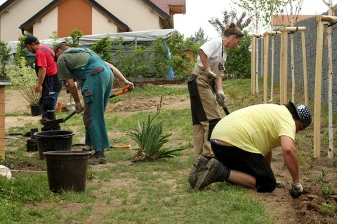
Příklady dobré praxe
Údržba veřejné zeleně, MČ Praha 12
Vyhrazeno pro dodavatele, který zaměstnává
více než 50% OZP z celkového počtu zaměstnanců
Zvláštní podmínka plnění – minimálně 30% plnění prostřednictvím OZP
Kritérium hodnocení
  Podíl účasti OZP na celkovém plnění - 20%
  Zpracování metodiky řešení veřejné zakázky,
  práce s OZP - 20%
Realizace zakázky OZP z 50%, metodika práce s OZP (pracovní a psychosociální podpora)
Případová studie

Slide 21
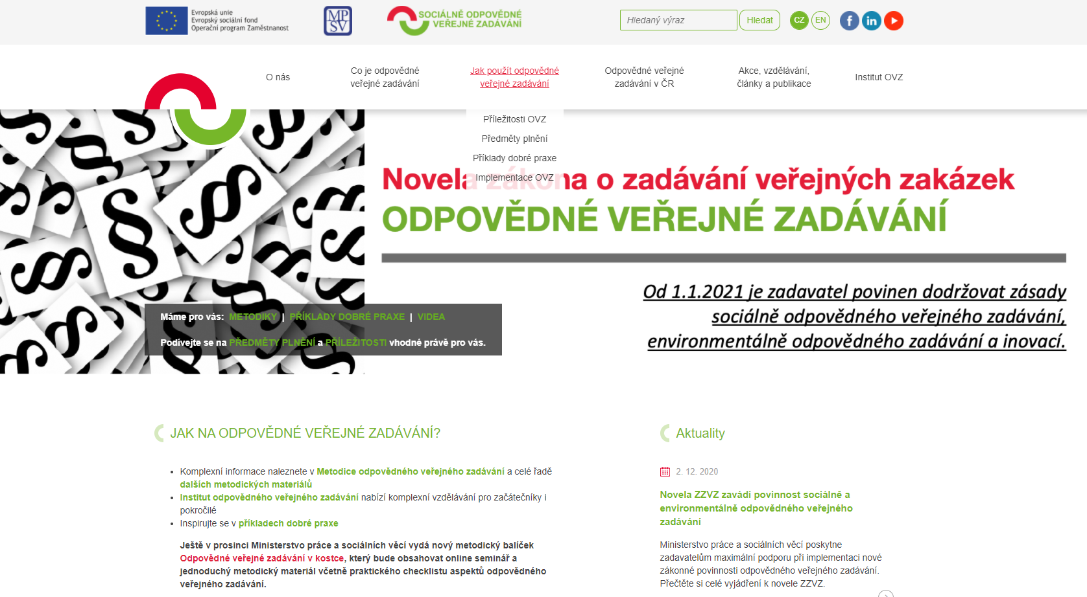
Vše o odpovědném zadávání na sovz.cz

Slide 22

Děkuji za pozornost adam.gromnica@mpsv.cz

